Slide 1

数据库原理与应用
苏州大学计算机科学与技术学院

Slide 2
知识点7： 数据模型介绍

Slide 3
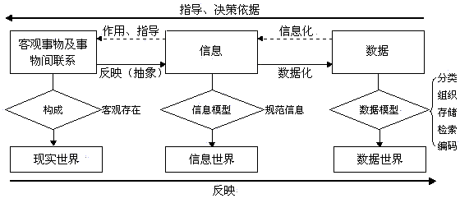
信息的三个世界

Slide 4
现实世界
现实世界
  指存在于人脑之外的客观世界，泛指客观存在的事物及其相互间的联系。
  一个实际存在并可以识别的事物称为个体，每个个体都有自己的特征，用以区别其他个体

Slide 5
信息世界
现实世界中的事物反映到人们的头脑里，经过认识、选择、命名、分类等综合分析而形成了概念和认识，这就是信息，即进入了信息世界
  在信息世界中，每一个被认识的个体称为实体，个体的特征在头脑里形成的知识称为属性。
  一个实体是由它所有的属性来表示的。

Slide 6
信息要能在计算机中表示出来，则需要进一步的转换。
在信息世界里，有些信息可以直接用数字表示，有些需要由符号、文字等来表示；但在机器世界里，所有的信息只能用二进制数来表示。
一切信息进入计算机时，必须是数据化的。可以说数据是信息的具体表现形式。

Slide 7
客观对象的抽象过程
客观对象的抽象过程---两步抽象
  现实世界中的客观对象抽象为概念模型；
  概念模型 也称信息模型，它是按用户的观点来对数据和信息建模。
  把概念模型转换为某一DBMS支持的数据模型。
  数据模型 主要包括网状模型、层次模型、关系模型等，它是按计算机系统的观点对数据建模。

Slide 8
客观对象的抽象过程（续）
现实世界
认识
抽象
现实世界 概念模型
数据库设计人员完成
概念模型 逻辑模型
数据库设计人员完成
信息世界
概念模型
DBMS支持的数据模型
  逻辑模型 物理模型
  由DBMS完成
机器世界
现实世界中客观对象的抽象过程

Slide 9
数据模型
在数据库中用数据模型这个工具来抽象、表示和处理现实世界的信息和数据。
通俗地讲数据模型就是现实世界的模拟。
数据模型应满足三方面要求
  能比较真实地模拟现实世界
  容易为人所理解
  便于在计算机上实现

Slide 10
知识点8： 数据模型的组成要素

Slide 11
数据模型的组成要素
数据结构
数据操作
数据的完整性约束条件

Slide 12
数据结构
什么是数据结构
  数据库的组成对象以及对象之间的联系
两类对象
  与数据类型、内容、性质有关的对象（对数据的描述）
  与数据之间联系有关的对象（对数据间联系的描述）
数据结构是对系统静态特性的描述
数据结构是刻画一个数据模型性质最重要的方面，因此在数据库系统中通常按照数据结构的类型来命名数据模型
  采用层次型、网状型和关系型数据结构的数据模型分别被称为层次模型、网状模型和关系模型

Slide 13
数据操作
数据操作
  对数据库中各种对象的实例允许执行的操作及有关的操作规则。
数据操作的类型
  检索和更新（包括插入、删除、修改）
数据操作是对系统动态特性的描述。
数据模型要给出这些操作确切的含义、操作规则和实现操作的语言。

Slide 14
数据的约束条件
数据的完整性约束条件
  一组完整性规则的集合。
    层次模型中的每个结点有且仅有一个双亲结点；关系模型中的实体完整性和参照完整性
  完整性规则是给定的数据模型中数据及其联系所具有的制约和依存规则，用以限定符合数据模型的数据库状态以及状态的变化，以保证数据的正确、有效、相容。
    数据约束还应包括能够反映某一应用所涉及的数据必须遵守的特定的语义约束条件

Slide 15
知识点9： 数据模型的发展

Slide 16
传统数据模型
传统数据模型
  20世纪60年代后期发展起来的层次、网状和关系数据模型
  传统数据模型是在文件系统基础上发展起来的，它们都在记录的基础上定义了各自数据的基本结构、操作和完整性约束及不同类型记录间的联系
缺点
  过于面向机器实现、模拟现实世界能力不足、语义贫乏等

Slide 17
非传统数据模型
E-R模型（20世纪70年代后期）
  提供了丰富的语义和直接模拟现实世界的能力，且具有直观、自然、易于用户理解等优点
  E-R数据模型与传统数据模型的主要区别在于，它不是面向机器实现，而是面向现实世界的
20世纪80年代以来又相继推出面向对象数据模型、面向对象关系数据模型等新的数据模型

Slide 18
知识点10： 概念模型介绍

Slide 19
概念模型
概念模型的用途
  概念模型用于信息世界的建模
  是现实世界到机器世界的一个中间层次
  是数据库设计的有力工具
数据库设计人员和用户之间进行交流的语言
  对概念模型的基本要求
  较强的语义表达能力
  能够方便、直接地表达应用中的各种语义知识
  简单、清晰、易于用户理解

Slide 20
ER模型
数据库设计中广泛使用的概念模型当属E-R数据模型
E-R数据模型（Entity-Relationship data model），即实体联系数据模型，是P.P.S. Chen于1976年提出的一种语义数据模型。

Slide 21
ER模型的优点
E-R数据模型描述现实世界，不必考虑信息的存储结构、存取路径、存取效率以及如何在计算机中实现。
它与传统数据模型相比，更便于直接描述现实世界。
具有直观、自然、语义丰富、易于向传统数据模型转换等优点。

Slide 22
知识点11： ER模型基本概念

Slide 23
ER模型介绍
设计E-R数据模型的目标是有效地和自然地模拟现实世界
E-R数据模型只应包含那些对描述现实世界有普遍意义的抽象概念
三要素：
  实体
  联系
  属性

Slide 24
实体
实体（Entity）
  客观存在并可相互区别的事物称为实体。
  可以是具体的人、事、物或抽象的概念。如一个学生，一本书，学生的一次选课
实体型
  具有相同属性的实体必然具有共同的特征和性质。
  用实体名及其属性名集合来抽象和刻画同类实体，例如，学生（学号，姓名，性别，出生年份，系，入学时间）就是一个实体型。

Slide 25
实体集
实体集（Entity Sets）
  具有相同性质的一类实体的集合
  实体集中各个实体是借助实体标识符（称为关键字）加以区别的。
  例如，可以定义学校的“教师”为一实体集，而学校中每个教师都是该实体集的成员。

Slide 26
知识点12： 联系

Slide 27
联系
联系（Relationship）
  现实世界中事物内部以及事物之间的联系在信息世界中反映为实体型内部的联系和实体型之间的联系
  联系
  两个实体型间 一对一联系（1:1）
  三个或三个以上实体型间 一对多联系（1:n）
  同一个实体型内 多对多联系（m:n）

Slide 28
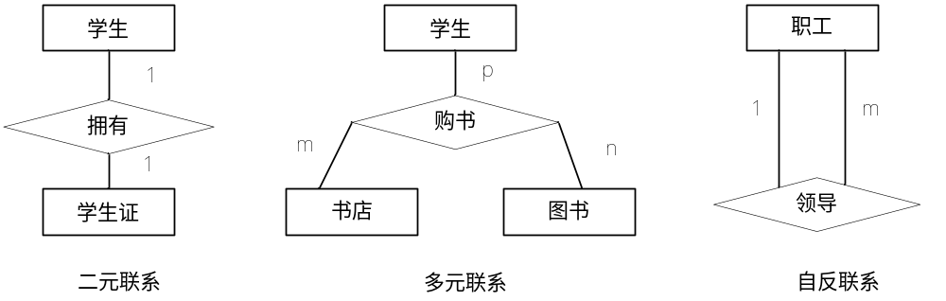
n元联系
如果参与联系的实体集的数目为n，则称这种联系数为n元联系

Slide 29
二元联系
只有两个实体集参与的联系称为二元联系，它是现实世界中大量存在的联系
二元联系可进一步细分为以下三种联系：
  一对一（1：1）联系
  一对多（1：n）的联系
  多对多 (m：n)联系

Slide 30
两个实体型间的联系
实体型A
实体型A
实体型A
1
1
m
联系名
联系名
联系名
1
n
n
实体型B
实体型B
实体型B
1:1联系
1:n联系
m:n联系

Slide 31
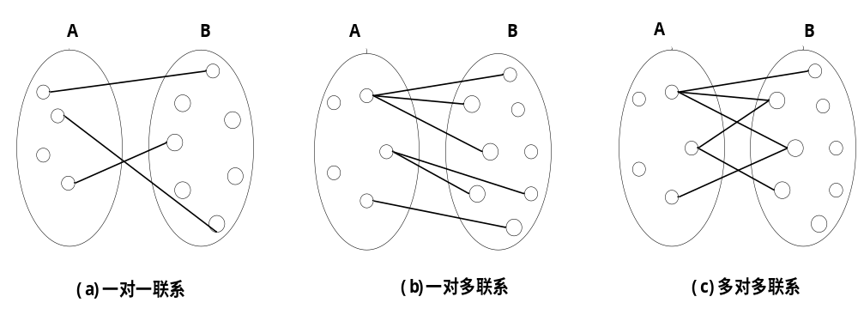
一对一联系
如果对于实体集A中的每一个实体，实体集B中至多有一个实体与之联系，反之亦然，则称实体集A与实体集B 具有一对一联系。记为1:1。
班级
1
班级-班长
1
班长
1:1联系

Slide 32
一对多（1：n）的联系
设有两个实体集A和B，若A中每个实体与B中任意个实体（包括零个）发生关联，但B中每个实体至多和A中一个实体有联系、则称A和B是一对多的联系，记为1：n。
班级
1
组成
n
学生
1:n联系

Slide 33
多对多 (m：n)联系
若两个实体集A和B，每个实体集中的每一个实体都和另一个实体集中任意多个（包括0个）实体有联系，则称A和B是多对多的联系，记为m：n。
课程
m
选修
n
学生
m:n联系

Slide 34
多个实体型间的联系
两个以上不同实体型之间也可能存在各种联系，以3个不同实体型A、B、C为例，它们之间的典型联系有1:m:n和m:n:p联系。
对于1:m:n联系，表示A和B之间是1:m(一对多)联系，B和C之间m:n(多对多)联系，A和C之间是1:n(一对多)联系。

Slide 35
多个实体型间的联系(续)
实例
  课程、教师与参考书三个实体型
  如果一门课程可以有若干个教师讲授，使用若干本参考书，每一个教师只讲授一门课程，每一本参考书只供一门课程使用课程与教师、参考书之间的联系是一对多的
课程
1
讲授
m
n
教师
参考书
两个以上实体型间1:n联系

Slide 36
同一实体型内部的联系
实例
  职工实体型内部具有领导与被领导的联系
  某一职工（干部）“领导”若干名职工;
  一个职工仅被另外一个职工直接领导
  这是一对多的联系
职工
1
n
领导
单个实体型内部1:n联系

Slide 37
知识点13： 属性

Slide 38
属性（Attribute）
实体或联系所具有的特征称之为属性。
通常一个实体可以由多个属性来描述，即实体可用属性集表示。
  例如学生实体可用学号、姓名、性别、年龄、系、籍贯等属性来描述。（990001，张立，20，男，计算机）这些属性值的集合表示了一个学生实体。
联系也可以用属性来描述使其语义更加丰富。
  学生实体集和课程实体集间存在m：n的“选课”联系，这种联系可以有“成绩”、“选修时间”等属性

Slide 39
属性的说明
一个实体可以有若干个属性，但在数据库设计中通常只选择那些数据管理需要的属性，而不是全部属性。
不能再细分的属性称为原子属性，如性别、民族等。
属性有型与值的区别。如学生实体中的学号、姓名等属性名是属性型，而“0000001”、“刘强”等具体数据称为属性值。
每个属性值都有一定的变化范围，通常称属性取值的变化范围为属性值的域(domain)。例如，性别属性域是男、女，年龄属性域是1-200岁。
能惟一标识实体集中某一实体的属性或属性组称为实体集的关键字（Key）。

Slide 40
知识点14： ER图

Slide 41
信息世界中的基本概念(续)
(3) 码（Key）
能唯一标识实体的属性或属性集称为码。
  如学生的学号。
(4) 域（Domain）
  属性的取值范围称为该属性的域。
  如学号的域为9位整数，姓名的域为字符串集合，年龄的域为小于40的整数，性别的域为（男，女）。
(5) 实体型（Entity Type）
  用实体名及其属性名集合来抽象和刻画同类实体称为实体型。
  如学生（学号，姓名，年龄，性别，系）就是一个实体型。

Slide 42
E-R图
  用E-R图来描述现实世界的概念模型
实体型
  用矩形表示，矩形框内写明实体型名。
学生
教师

Slide 43
E-R图(续)
属性
  用椭圆形表示，并用无向边将其与相应的实体型连接起来。
学生
学号
姓名
性别
年龄
系别

Slide 44
E-R图(续)
联系
  联系本身：用菱形表示，菱形框内写明联系名，并用无向边分别与有关实体型连接起来，同时在无向边旁标上联系的类型（1:1、1:n或m:n）
  联系的属性：联系本身也是一种实体型，也可以有属性。如果一个联系具有属性，则这些属性也要用无向边与该联系连接起来。

Slide 45
联系的表示方法示例
班级
班级
课程
1
1
m
班级-班长
组成
选修
1
n
n
班长
学生
学生
1:1联系
1:n联系
m:n联系

Slide 46
联系的表示方法示例（续）
课程
职工
1
1
n
讲授
领导
m
n
同一实体型内部的1:n联系
教师
参考书
多个实体型间的1:n联系

Slide 47
联系属性的表示方法
课程
m
选修
成绩
n
学生

Slide 48
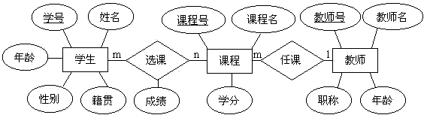
ER图练习
学生实体集中有学号、姓名、性别和年龄、籍贯等属性，课程实体集中有课程号、课程名和学分等属性；学生与课程之间联系名为选课，联系属性为成绩，用ER工具画出教学管理的概念模型，标示出实体标示符。

Slide 49
E-R图实例：某工厂物资管理概念模型
用E-R图表示某个工厂物资管理的概念模型
实体
  仓库： 仓库号、面积、电话号码
  零件 ：零件号、名称、规格、单价、描述
  供应商：供应商号、姓名、地址、电话号码、帐号
  项目：项目号、预算、开工日期
  职工：职工号、姓名、年龄、职称

Slide 50
E-R图实例：某工厂物资管理概念模型
实体之间的联系如下：
(1)一个仓库可以存放多种零件，一种零件可以存放在多个仓库中。用库存量来表示某种零件在某个仓库中的数量。
(2)一个仓库有多个职工当仓库保管员，一个职工只能在一个仓库工作。职工实体型中具有一对多的联系
(3)职工之间具有领导-被领导关系。即仓库主任领导若干保管员。
(4)供应商、项目和零件三者之间具有多对多的联系

Slide 51
E-R图实例：某工厂物资管理概念模型
姓名
地址
电话号
账号
面积
电话号
职工号
姓名
年龄
1
n
供应商号
供应商
仓库号
仓库
工作
职工
职称
m
m
1
n
供应
库存
库存量
领导
供应量
n
p
n
项目
零件
项目号
预算
开工日期
零件号
名称
规格
单价
描述

Slide 52
在简单的教务管理系统中，包括四个实体，分别为：
系：系名，电话
教师：教师号，姓名，性别，职称，年龄
学生：学号，姓名，性别，年龄
课程：课程号，课程名，学分
且存在如下语义约束：
一个系可拥有多个教师，一个教师只能属于一个系。
一个系可拥有多个学生，一个学生只能属于一个系。
一个学生可选修多门课程，一门课程可为多个学生选修，每一个学生选修每门课程都有一个成绩。
一个教师可讲授多门课程，一门课程可为多个教师讲授。
画出E-R图。

Slide 53
简单教务管理系统的E－R图
系名
电话
教师号
姓名
性别
职称
1
属于
n
系
教师
年龄
1
m
拥有
成绩
讲授
上课地点
n
n
m
选修
n
学生
课程
学号
姓名
性别
年龄
课程号
课程名
学分

Slide 54
实体-联系模型的局限性
实体-联系模型是一种静态信息模型，只能反映当前状态，不能反映实体的变化过程。
目前数据库多是采用实体-联系模型。

Slide 55
§2.3 常用数据模型
非关系模型
  层次模型(Hierarchical Model)
  网状模型(Network Model)
关系模型(Relational Model)
面向对象模型(Object Oriented Model）

Slide 56
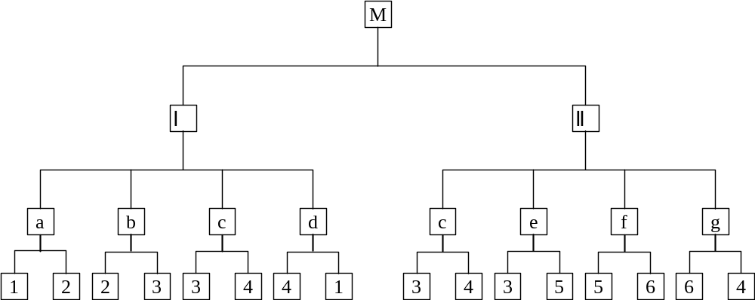

Slide 57
知识点15： 层次模型

Slide 58
层次模型
层次模型是数据库系统中最早出现的数据模型，采用层次模型的数据库的典型代表是IBM公司的IMS（Information Management System）数据库管理系统。
现实世界中，许多实体之间的联系都表现出一种很自然的层次关系，如家族关系，行政机构等。

Slide 59
层次数据模型的数据结构
层次模型的数据结构：“有向树”
  实体型：用记录类型描述。
  每个结点表示一个记录类型。
  属性：用字段描述。每个记录类型可包含若干个字段。
  联系：用结点之间的连线（有向边）表示记录类型之间的一对多的联系
层次模型中的几个术语
  根结点，双亲结点，兄弟结点，叶结点

Slide 60
层次数据模型的数据结构（续）
Ｒ
1
根结点
Ｒ
2
兄弟结点
Ｒ
3
叶结点
Ｒ
4
兄弟结点
Ｒ
5
叶结点
叶结点

Slide 61
层次数据模型的数据结构（续）
层次模型的特征：
（1）有且仅有一个结点没有双亲，该结点就是
根结点；
（2）根结点以外的其他结点有且仅有一个双亲
结点，这就使得层次数据库系统只能直接
处理一对多的实体关系；

Slide 62

层次数据模型的数据结构(续)
字段
记录型系的子女结点 ；记录型教员的双亲结点
根结点
叶结点
叶结点
图1.17 教员学生层次数据库模型

Slide 63

层次数据模型的数据结构(续)
图1.18 教员学生层次数据库的一个值

Slide 64
层次数据模型的存储结构
邻接法
  按照层次树前序遍历的顺序把所有记录值依次邻接存放，即通过物理空间的位置相邻来实现层次顺序
其它方法
  链接法——用指针来表示数据之间的层次联系

Slide 65
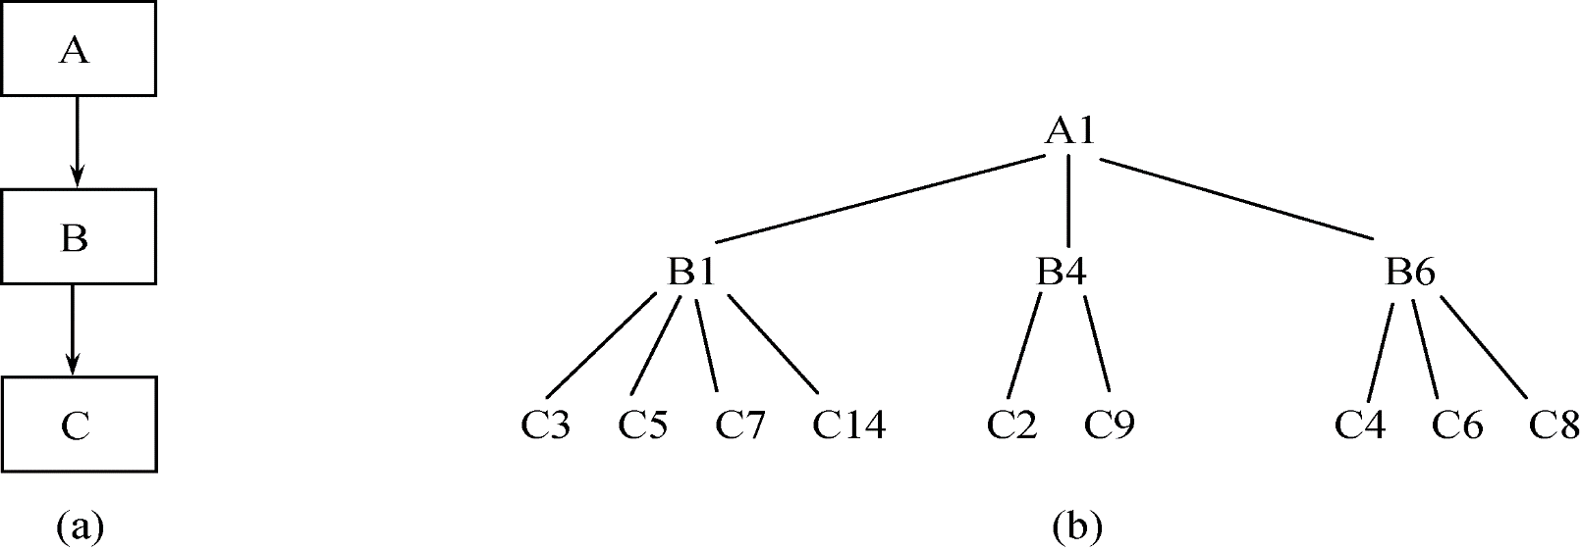
层次数据模型的存储结构（续）
按邻接法存放图1.20（b）中以根记录A1为首的层次记录实例集
按邻接法存放图1.20（b）
中以根记录A1为首的层次
记录实例集
图1.20 层次数据库及其实例
A1
B1
C3
C5
C7
C14
B4
C2
C9
B6
C4
C6
C8
A2
A1
…
图1.21 邻接法

Slide 66
层次模型的数据操纵与完整性约束（续）
层次模型的数据操作：
  查询、添加、修改、删除
层次模型的完整性约束条件
  无相应的双亲结点值就不能插入子女结点值
  如果删除双亲结点值，则相应的子女结点值也被同时删除
  更新操作时，应更新所有相应记录，以保证数据的一致性

Slide 67
层次模型的优缺点
优点
  层次模型的数据结构比较简单清晰
  查询效率高，性能优于关系模型，不低于网状模型
  层次数据模型提供了良好的完整性支持
缺点
  多对多联系表示不自然
  对插入和删除操作的限制多，应用程序的编写比较复杂
  查询子女结点必须通过双亲结点
  由于结构严密，层次命令趋于程序化

Slide 68
知识点16： 网状模型

Slide 69
网状模型
20世纪70年代，数据系统语言研究会CODASYL（Conference On Data System Language）下属的数据库任务组DBTG（Data Base Task Group）提出了一个系统方案，DBTG系统，也称CODASYL系统，成为了网状数据模型的代表。
实际系统
  Cullinet Software 公司的 IDMS
  Univac公司的 DMS1100
  Honeywell公司的IDS/2
  HP公司的IMAGE

Slide 70
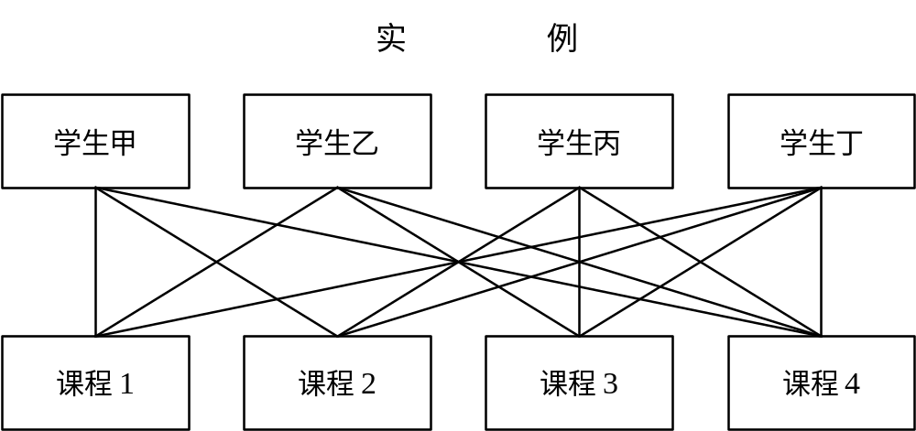

Slide 71
1.网状数据模型的数据结构
网状模型
  满足下面两个条件的基本层次联系的集合为网状模型。
  1. 允许一个以上的结点无双亲；
  2. 一个结点可以有多于一个的双亲。

Slide 72
网状数据模型的数据结构（续）
表示方法（与层次数据模型相同）
  实体型：用记录类型描述。
  每个结点表示一个记录类型。
  属性：用字段描述。
  每个记录类型可包含若干个字段。
  联系：用结点之间的连线表示记录（类）型之
  间的一对多的父子联系。

Slide 73
网状数据模型的数据结构（续）
网状模型与层次模型的区别
  网状模型允许多个结点没有双亲结点
  网状模型允许结点有多个双亲结点
  网状模型允许两个结点之间有多种联系（复合联系）
  网状模型可以更直接地去描述现实世界
  层次模型实际上是网状模型的一个特例

Slide 74

网状数据模型的数据结构（续）
网状模型中子女结点与双亲结点的联系可以不唯一
要为每个联系命名，并指出与该联系有关的双亲记录和子 女记录
R1与R3之间的联系L1
R2与R3之间的联系L2

Slide 75
网状数据模型的数据结构
R1
R2
Ｒ
1
L3
L1 L2
R3
L1 L2
L4
R4
R5
R2

Slide 76
网状数据模型的数据结构（续）
学生宿舍
系
学生
教研室
教师

Slide 77
网状数据模型的数据结构（续）
人
父母
种植
砍伐
养育
赡养
树
子女

Slide 78

网状数据模型的数据结构（续）
课程
m
选修
n
学生
学生/选课/课程的网状数据模型

Slide 79
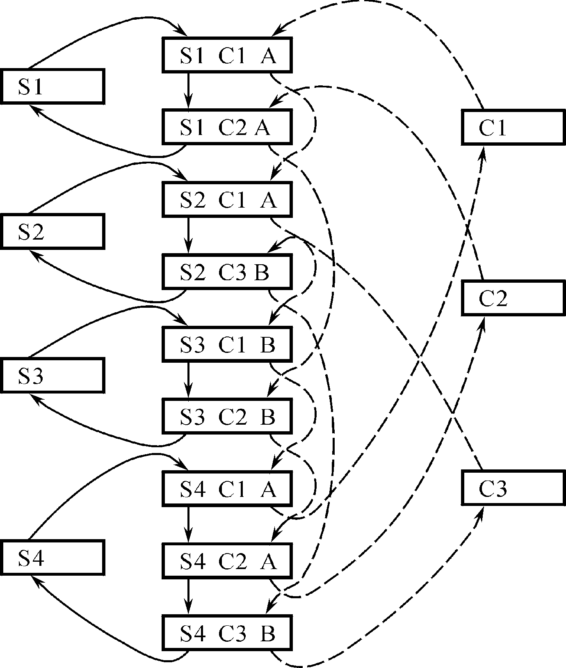
网状数据模型的存储结构
选课记录
学生记录
课程记录
学生/选课/课程的网状数据库实例

Slide 80
网状数据模型的操纵与完整性约束（续）
网状数据库系统（如DBTG）对数据操纵加
了一些限制，提供了一定的完整性约束
  码：唯一标识记录的数据项的集合
  一个联系中双亲记录与子女记录之间是一对多联系
  支持双亲记录和子女记录之间某些约束条件

Slide 81
网状数据模型的优缺点
优点
  能够更为直接地描述现实世界，如一个结点可以有多个双亲
  具有良好的性能，存取效率较高
缺点
  结构比较复杂，而且随着应用环境的扩大，数据库的结构就变得越来越复杂，不利于最终用户掌握
  DDL、DML语言复杂，用户不容易使用

Slide 82
知识点17： 关系模型

Slide 83
关系模型
1970年美国IBM公司的研究员E.F.Codd首次提出了数据库系统的关系模型。
  他发表了题为“大型共享银行数据的关系模型”（A Relation Model of Data for Large Shared Data Banks）,在文中解释了关系模型，定义了某些关系代数运算，研究了数据的函数相关性，定义了关系的第三范式，从而开创了数据库的关系方法和数据规范化理论的研究，为关系数据库技术奠定了理论基础。
  他因此获得了1981年的图灵奖。

Slide 84
关系模型（续）
20世纪80年代以来，计算机厂商新推出的数据库管理系统几乎都支持关系模型，非关系系统的产品也都加上了关系接口。
关系数据库已成为目前应用最广泛的数据库系统，如现在广泛使用的小型数据库系统Foxpro、Access，大型数据库系统Oracle、Informix、Sybase、SQL Server等都是关系数据库系统。

Slide 85
关系数据模型的数据结构
在用户观点下，关系模型中数据的逻辑结构是一张二维表，它由行和列组成。
学生登记表
属性
元组
学 号 | 姓 名 | 年 龄 | 性 别 | 系 名 | 年 级
2005004 | 王小明 | 19 | 女 | 社会学 | 2005
2005006 | 黄大鹏 | 20 | 男 | 商品学 | 2005
2005008 | 张文斌 | 18 | 女 | 法律 | 2005
… | … | … | … | … | …

Slide 86
关系模型的基本概念
  关系（Relation）
    一个关系对应通常说的一张表。
  元组（Tuple）
    表中的一行即为一个元组。
  属性（Attribute）
    表中的一列即为一个属性，给每一个属性起一个名称即属性名。

Slide 87
关系模型的基本概念
  码（Key）
    表中的某个属性（组），它可以唯一确定一个元组。
  域（Domain）
    属性的取值范围。
  分量
    元组中的一个属性值。
  关系模式
    对关系的描述
    关系名（属性1，属性2，…，属性n）
    学生（学号，姓名，年龄，性别，系，年级）

Slide 88
关系数据模型的数据结构(续）
实体及实体间的联系的表示方法
  实体型：直接用关系（表）表示。
  属性：用属性名表示。
  联系：用键表示。
在层次和网状模型中，联系用指针来实现，在关系模型中，记录之间的联系通过键来实现
关系模型的操作语言是SQL

Slide 89
关系数据模型的数据结构（续）
关系必须是规范化的，满足一定的规范条件
  最基本的规范条件：关系的每一个分量必须是一个不可分的数据项,
  不允许表中还有表
图1.27中工资和扣除是可分的数据项 ,不符合关系模型要求
职工号 | 姓名 | 职 称 | 工 资 |  |  | 扣 除 |  | 实 发
 |  |  | 基 本 | 津 贴 | 职务 | 房 租 | 水 电
86051 | 陈 平 | 讲 师 | 1305 | 1200 | 50 | 160 | 112 | 2283
图1.27 一个工资表(表中有表)实例

Slide 90
关系数据模型的数据结构（续）
表1.2 术语对比
关系术语 | 一般表格的术语
关系名 | 表名
关系模式 | 表头（表格的描述）
关系 | （一张）二维表
元组 | 记录或行
属性 | 列
属性名 | 列名
属性值 | 列值
分量 | 一条记录中的一个列值
非规范关系 | 表中有表（大表中嵌有小表）

Slide 91
关系数据模型的操纵与完整性约束
数据操作是集合操作，操作对象和操作结果都是关系
  查询 /插入 /删除 /更新
数据操作是集合操作，操作对象和操作结果都是关系，即若干元组的集合
存取路径对用户隐蔽，用户只要指出“干什么”，不必详细说明“怎么干”

Slide 92
关系数据模型的优缺点
优点
  建立在严格的数学概念的基础上
  概念单一
    实体和各类联系都用关系来表示
    对数据的检索结果也是关系
  关系模型的存取路径对用户隐蔽
    具有更高的数据独立性，更好的安全保密性
    简化了程序员的工作和数据库开发建立的工作

Slide 93
关系数据模型的优缺点（续）
缺点
  查询效率往往不如非关系数据模型
  为提高性能，必须对用户的查询请求进行优化
  增加了开发DBMS的难度

